Slide 1
Da Estagnação de Dilma I a Grande Recessão de Dilma II (2011-?)
José Luis Oreiro
Professor do Departamento de Economia da Universidade de Brasília
Pesquisador Nível IB do CNPq

Slide 7
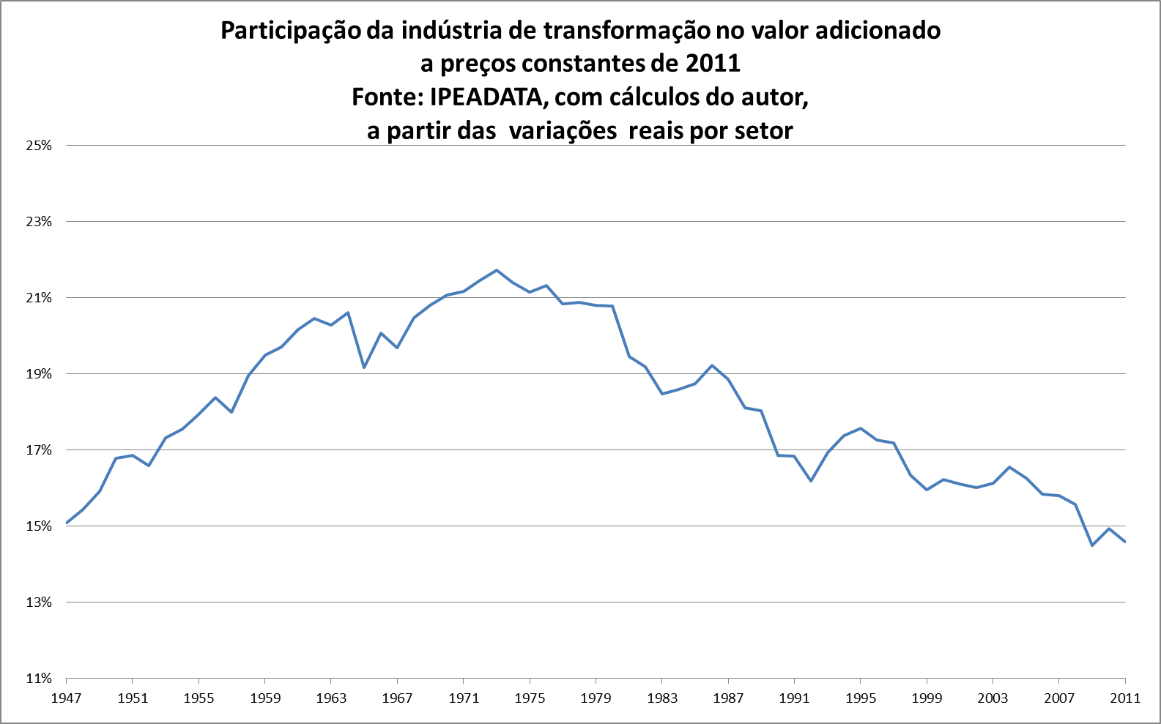
A Evolução da Estrutura Produtiva do Brasil (1947-2011)
Fonte : Marconi e Rocha (2011)

Slide 8
Fonte : IPEADATA, Elaboração própria

Slide 19
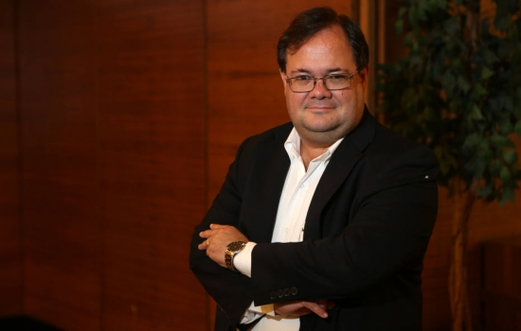
Contato
E-mail:
jose.oreiro@ie.ufrj.br.
Página pessoal:
www.joseluisoreiro.com.br.
Blog:
www.jlcoreiro.wordpress.com.

